Slide 1



Meeting-Vorbereitung auf höchstem Niveau
25% effektivere Meetings
Meetings durchführen wie ein Profi
www.meetingbooster.com/de

Slide 2
Warum wir Meetings so gerne hassen
Basiert auf Befragung von 948 Direktoren und Managern
40%
60%
50%
42%
40% beginnen und enden nicht planmäßig
60% nichts wurde zu Ende gebracht
50% keine klare Agenda
42% benötigte Personen nahmen nicht teil
Sie brauchen Meetings…lassen Sie sie für sich arbeiten.

Slide 3
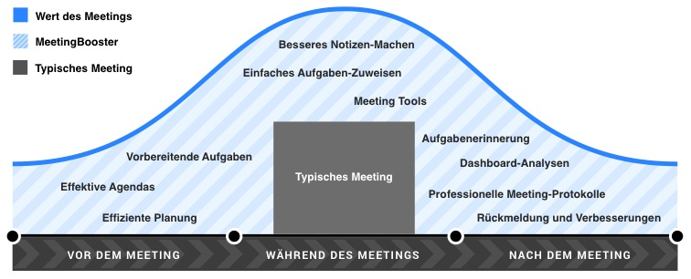
Wert des Meetings

Slide 4

Warum MeetingBooster
ROI – Zeit bei Meetings sparen
Planung vereinfachen
Agendas effizienter erstellen
Automatisch Protokolle generieren & archivieren
Protokolle und Aufgaben automatisch verteilen
Gesparte Zeit pro Meeting – ca. 30 Minuten!!

Slide 5
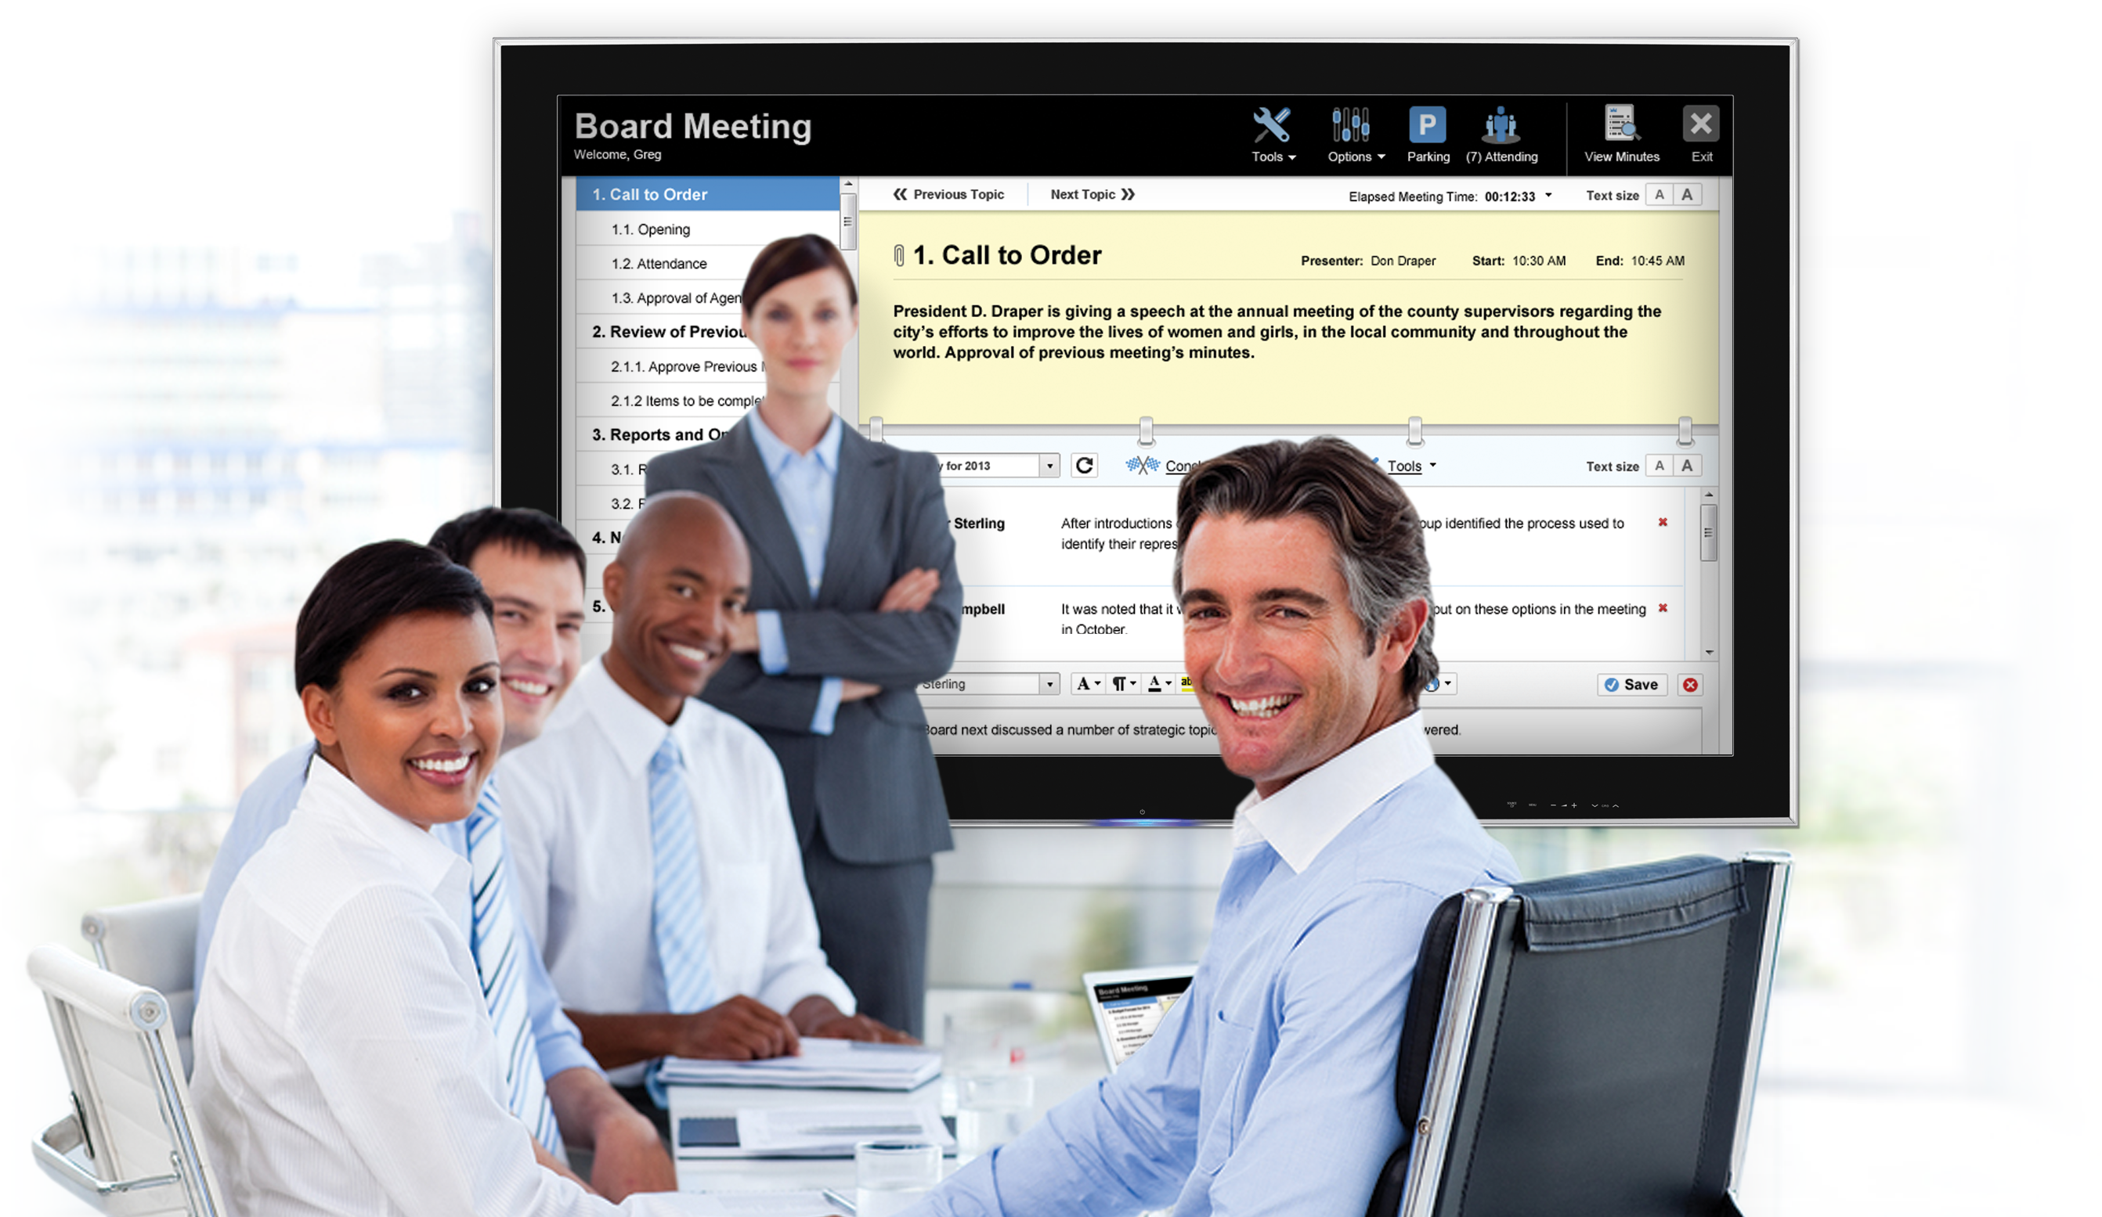
Warum MeetingBooster
Erhöhte Produktivität
Engagement der Teilnehmer verbessern
Diskussionen in Aktionen umwandeln
Automatisches Backup des Protokolls
Globale Suche in allen Meeting-Protokollen
Erfolgreiche Meetings – Unbezahlbar!

Slide 6
Hosting-Modelle
Cloud Hosting
On-Premise Hosting ( im Unternehmen)
Gehosted mit Microsoft Windows Azure
Schnell und einfach einsetzbar
Minimale technische Investitionen
Wartung/Pflege durch MatchWare
Geschützt durch die Unternehmens-Firewall
Volle Kontrolle der Hard- und Software
Kein Speichern/Transferieren von Daten außer Haus

Slide 7

Arbeitsweise
1.
Planen des Meetings in Outlook
Planen Sie lhr Meeting wie ein normales Meeting in Outlook – ohne jede Umgewöhnung.
2.
Erstellen der Agenda
Erstellen Sie die Agenda in MeetingBoosters speziellem Online Agenda-Modul. Arbeiten Sie mit Vorlagen und weisen Zeiten für Themen sowie vorbereitende Aufgaben zu.
3.
Durchführen des Meetings
Führen Sie das Onsite-oder Online-Meeting mithilfe von MeetingBoosters Meeting-Modul durch. Machen Sie Notizen, weisen Aufgaben zu und arbeiten mit den Voting-Tools.
4.
Automatisches Erzeugen von Meeting-Protokollen
MeetingBooster erzeugt, verteilt und archiviert das Meeting-Protokoll und die Aufgaben automatisch. Online gespeichert ist ein Zugriff zum Betrachten und Überarbeiten von Protokill und Aufgaben jederzeit moglich.

